Slide 1

LẬP TRÌNH TYPESCRIPT
Chương 1:
TỔNG QUAN VỀ TYPESCRIPT VÀ CÀI ĐẶT MÔI TRƯỜNG PHÁT TRIỂN

Slide 2
JavaScript và vấn đề cốt lõi
JavaScript:
Chạy được mọi trình duyệt, dễ học, dễ viết, phát triển cực nhanh.
Ban đầu, JavaScript chỉ được tạo ra để xử lý vài dòng logic đơn giản trên trình duyệt.
Nhưng theo thời gian, JavaScript đã:
Chạy trên frontend (React, Vue, AngularJS)
Chạy trên backend (Node.js)
Tham gia vào mobile, desktop, server, IoT
👉 Một ngôn ngữ sinh ra cho script nhỏ, nay đã được dùng trong dự án lớn với hàng trăm ngàn dòng code.

Slide 3
JavaScript và vấn đề cốt lõi
JavaScript là ngôn ngữ dynamic, không kiểm tra kiểu dữ liệu khi biên dịch.
Không có lỗi khi viết code
Không có lỗi khi build
Chỉ phát hiện lỗi khi chạy thật
JavaScript không phù hợp với dự án lớn
Trong dự án lớn:
Nhiều người cùng viết code
Nhiều module liên kết với nhau
Dữ liệu truyền qua nhiều tầng
👉 Việc không định nghĩa kiểu dữ liệu sẽ làm mất kiểm soát.

Slide 4
TYPESCRIPT LÀ GÌ?
👉 TypeScript ra đời để giải quyết điều gì?
TypeScript không thay thế JavaScript
TypeScript là:
“JavaScript + Type (kiểu dữ liệu)”, nói cách khác: “là một ngôn ngữ lập trình mở rộng của JavaScript “.
Do Microsoft phát triển và phát hành.
Bổ sung hệ thống kiểu mạnh.
Phát hiện lỗi ngay khi viết code.
Giúp IDE gợi ý thông minh.
Giúp code dễ đọc – dễ bảo trì.

Slide 5
TYPESCRIPT LÀ GÌ?
Ví dụ so sánh JavaScript vs TypeScript
JavaScript | TypeScript
function add(a, b) { return a + b; } console.log(add(1, 2)); // Không báo lỗi | function add(a: number, b: number): number { return a + b; } console.log(add(1, 2)); // ❌ Lỗi ngay khi viết
Kết luận:
TypeScript là một ngôn ngữ lập trình, được thiết kế để làm cho JavaScript an toàn, rõ ràng và dễ quản lý hơn, đặc biệt trong các dự án lớn.

Slide 6
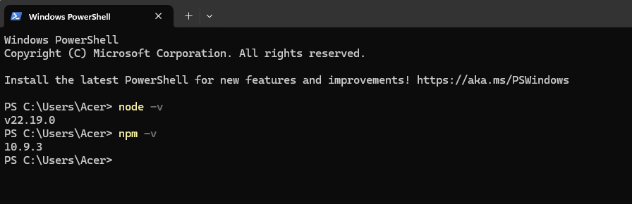
CÀI ĐẶT MÔI TRƯỜNG VÀ CODE EDITOR
Cài đặt môi trường:
NodeJS && npm (Newest version):
👉 https://nodejs.org/en : Download file cài đặt và chạy
Check Version:
Code Editor:
Visual Studio Code

Slide 7
CÁC BƯỚC KHỞI TẠO DỰ ÁN TYPESCRIPT
Bước 1: Tạo thư mục và mở thư mục bằng VS Code
Bước 2: Cài đặt TypeScript và cấu hình dự án
Bước 3: Tạo file và biên dịch file index.ts
Bước 4: Chạy file index.js

Slide 8
CÀI ĐẶT TYPESCRIPT
Bước 1: Tạo một thư mục có tên là “HelloWorld”.
Bước 2: Cài đặt TypeScript và cấu hình dự án
2.1 Cài đặt TypeScript bằng npm:
Cách 1: npm install --save-dev typescript 👉Nên dùng
Cách 2: npm install -g typescript
Check version: npx tsc -v
2.2 Cấu hình dự án:
2.2.1 Tạo file tsconfig.json: Trong Terminal gõ lệnh tsc --init
2.2.2 Cấu hình dự án trong tsconfig.json

Slide 9
CẤU HÌNH DỰ ÁN
2.2.2 Cấu hình dự án trong tsconfig.json
Trong tsconfig.json tạo nội dung cấu hình cơ bản:
{
"compilerOptions": {
"target": "ES2017", // Quy định phiên bản JavaScript đầu ra.
"module": "commonjs", // Sử dụng hệ module CommonJS (chuẩn của Node.js).
"outDir": "dist", // Chỉ định thư mục chứa file JavaScript sau khi biên dịch.
"strict": true // Bật toàn bộ chế độ kiểm tra nghiêm ngặt của TypeScript.
"sourceMap": true // Tạo Source map
},
"include": ["src"] //Chỉ định những file được đưa vào biên dịch.
}

Slide 10
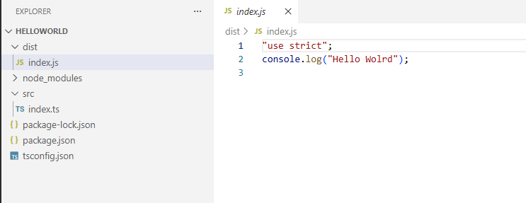
TẠO FILE VÀ BIÊN DỊCH FILE index.ts
Bước 3: Tạo file và biên dịch file index.ts
3.1 Tạo file index.ts:
console.log("Hello");
3.2 Biên dịch file index.ts:
Để biên dịch mã TypeScript, mở Terminal và nhập tsc, thao tác này sẽ biên dịch và tạo một file index.js trong folder dist.

Slide 11
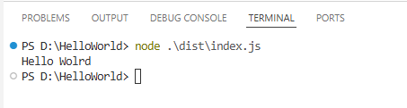
CHẠY FILE index.js
Bước 4: Chạy file index.js
Trong Terminal Chạy file index.js với lệnh node dist/index.js để in nội dung “Hello Word” ra console.
Notes:
{
"scripts": {
"dev": "ts-node src/index.ts",
"build": "tsc",
"start": "node dist/index.js"
}
}

Slide 12
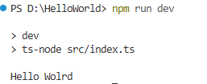
CHẠY CHƯƠNG TRÌNH KHÔNG CẦN BIÊN DỊCH
Chạy file TypeScript mà không cần biên dịch qua JavaScript.
Trong Terminal gõ lệnh: npm run dev hoặc ts-node src/index.ts

Slide 13
TÓM TẮT NỘI DUNG
JavaScript và vấn đề cốt lõi
TypeScript
Cài đặt môi trường phát triển
Tạo Project TypeScript đầu tiên

Slide 14
THANK YOU

